Slide 1
全班考試成績分析程式
生工一 B09602048 崔詩祺

Slide 2
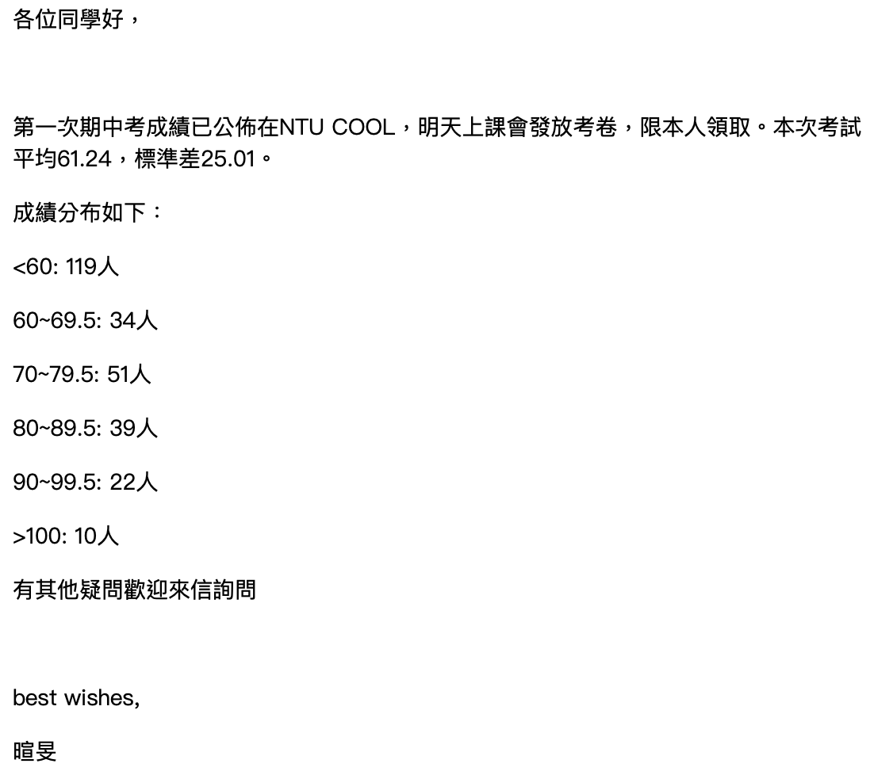
選擇題目 之動機

Slide 3
流程
1. 為了建立儲存分數用的陣列，必須先輸入學生人數。
2. 逐次輸入學生成績。
3. 計算成績分布、最高分、平均分數還有標準差。
4. 輸出。

Slide 4
寫成程式碼後就變成……

Slide 5
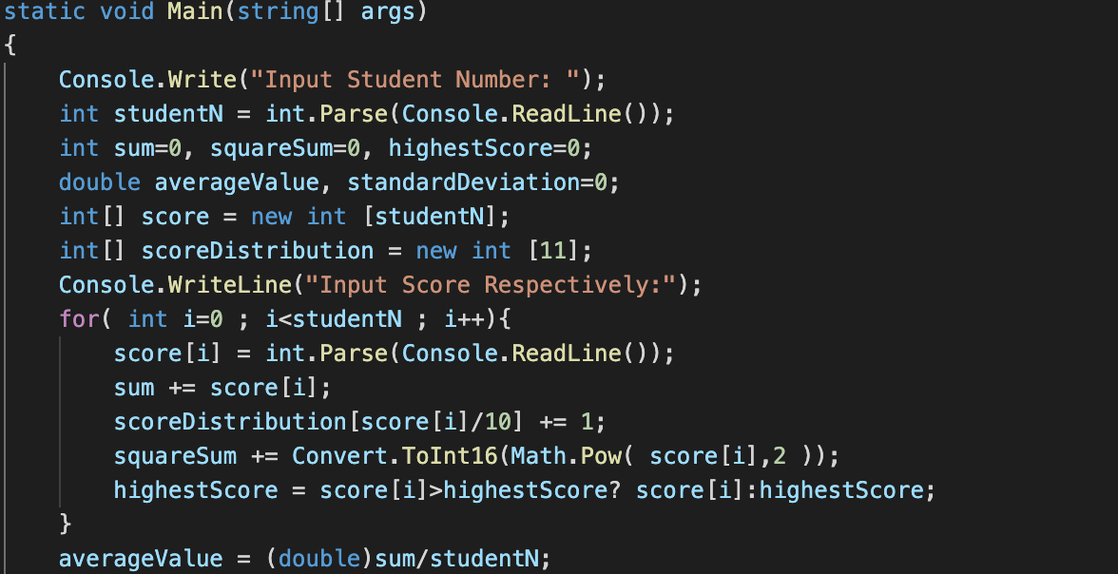

Slide 6
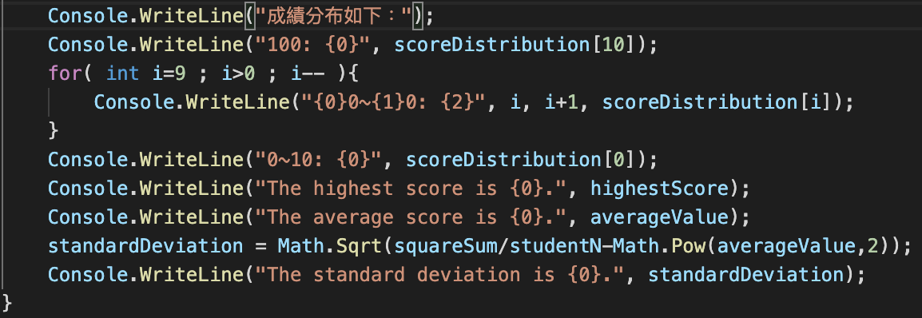

Slide 7
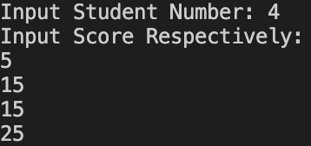
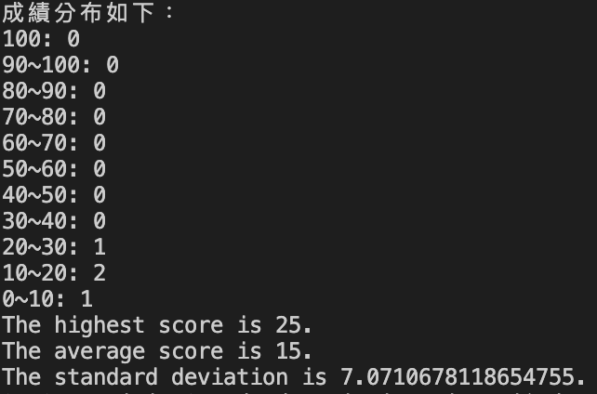
測試

Slide 8
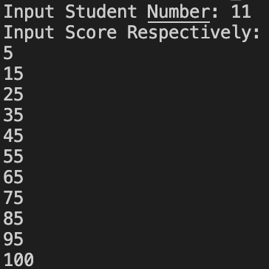
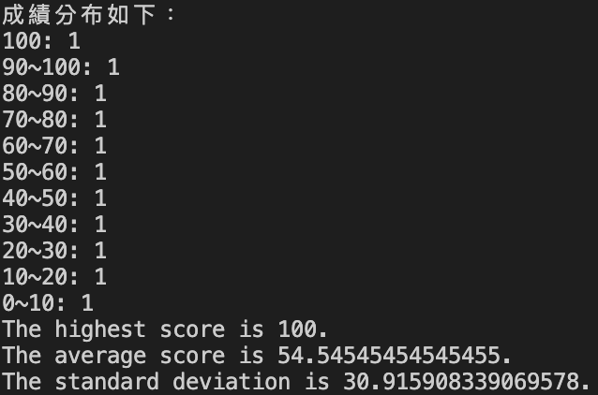
測試

Slide 9
程式設計成功！

